Slide 1
護教與宣教 （九）
「異教與邪教」
4302023

Slide 2
挑 戰 ! ! !
如何向異教徒傳福音？

Slide 3
例：向穆斯林傳福音
尊重穆斯林文化：伊斯蘭教不僅是一種宗教，而且是一種文化和生活方式。對穆斯林傳福音，首先必須了解並尊重他們的文化。
建立關係：穆斯林和華人很相似的一點是，重視家庭關係，其文化和生活都圍繞著「關係」打轉。
不要陷入辯論：盡量不要集中在基督教和伊斯蘭教的不同上，公平和禮貌永不嫌多。
知己知彼：試著認真地認識伊斯蘭信仰，了解伊斯蘭教價值體系的基本觀念及基本信條等。
從身邊的穆斯林開始：僅僅學習伊斯蘭教的知識而不去認識穆斯林或與他們交談，如同紙上談兵。
禱告：為自己、為福音對象禱告。

Slide 4

思考問題
世上有不同信仰，不同教派，如何定義那些是「邪教」？他們有什麼特徵嗎？

Slide 5
異教
不同經典、不同教義、不同的信奉對象
非基督教
有別於泛基督教的信仰群體，包括新興宗教
例子：佛教、道教、神道教、法輪功…
數之不盡！

Slide 6
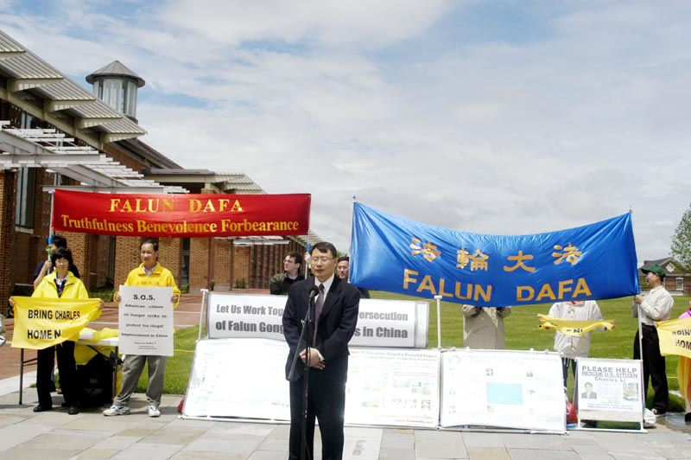
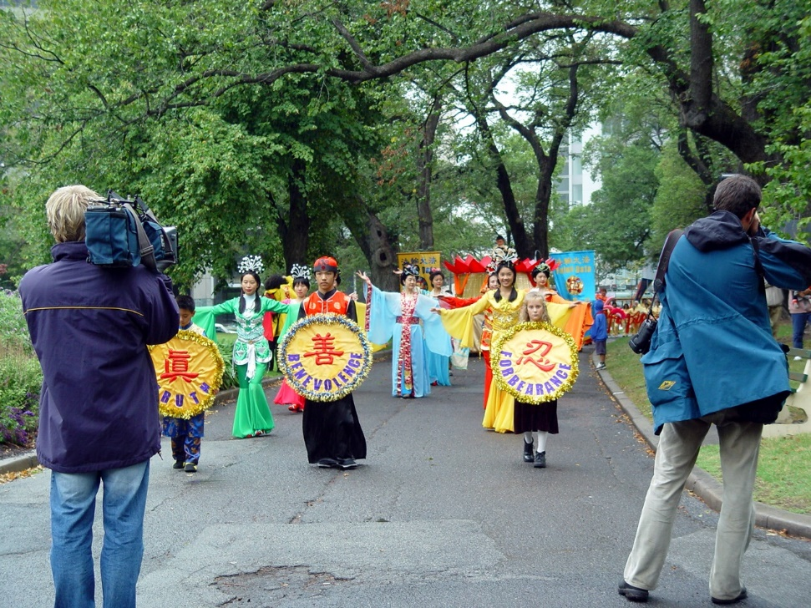
例子：法輪功

Slide 7
法輪功的創始人：李洪志，精神領袖。
1992年起公開推廣法輪功，受官方氣功科學研究會邀請在中國大陸各地辦班傳法兩年。
1995年因中華人民共和國駐法國大使館邀請而開始到國外傳法。李洪志的法輪功在1990年代廣泛普及於中國大陸，吸引上億人煉功，包括在中華人民共和國政府及氣功圈，但在1999年遭時任中共中央總書記江澤民當局發動鎮壓。
1998年，以永久居民身份定居美國紐約。2000年以來，他已經很少在公開場合露面。
法輪功在美國
神韻藝術團：成立於2006年，總部設於美國紐約州，其成員中包括了法輪功修煉者。2019年有六個團同時在世界各地巡迴演出。神韻官網介紹，神韻宗旨是復興五千年神傳文化，其「藝術靈感取自儒、釋、道學說發源、發展，是中國傳統文化的真正精髓」 。
神韻演出以中國古典舞為主體，輔以中國民族民間舞蹈。

Slide 8
法輪功，又名法輪大法、法輪佛法，是由李洪志於1992年5月在中華人民共和國吉林省首次公開傳出的氣功修煉法。
法輪功以「真、善、忍」作為功法理念，《轉法輪》為其主要書籍；在法輪功的體系中，真、善、忍被認為是造就宇宙萬物的原理和要素，也就是宇宙的特性。
法輪功認為，萬物原本符合於真、善、忍，人類社會也應遵守此原則，堅守者會有善報，背離則會受到宇宙特性的制約。
法輪功是氣功修煉，也被認為是一種信仰修行實踐（spiritual practice），修煉者煉五套功法、學習法輪功著作、試圖在日常生活當中遵守真善忍原則，後來也有些西方學者與媒體將法輪功歸類為精神運動（spiritual movement）或新興宗教運動。
法輪功認爲，人做好事會得到白色物質——德，做壞事會得到黑色物質——業力，德和業力可以互相轉化。法輪功還認爲，心性的多方面提高是功力提升的必要路徑和需求。《轉法輪》對於心性的解釋為包括德、忍、悟、捨、寡慾、捨棄執著、吃苦、凈心等多方面元素。

Slide 9
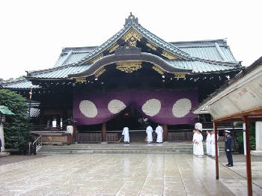
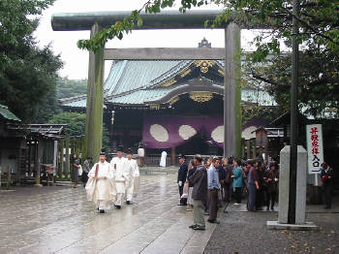
例子：神道教
日本原始宗教，
崇拜天神地祇
靖國神社
靖國：平安之國

Slide 10


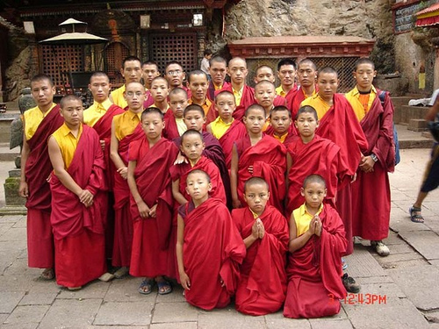
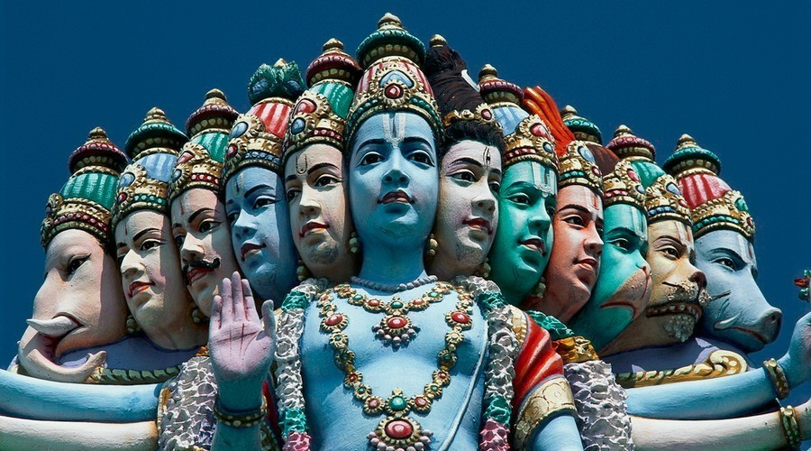
佛教
道
教
無神或多神
喇麻教
印度教

Slide 11
喇嘛教（ 摘錄自維基百科）
喇嘛教是對藏傳佛教的一個不標準的民間稱呼。喇嘛（藏語：lama）一詞原是對西藏藏傳佛教僧侶或上師的尊稱，如達賴喇嘛（Dalai Lama)。不過，喇嘛教這個稱呼在藏語中和學術界被廣泛認為是一個輕蔑語或貶義詞（即暗示這種宗教是喇嘛捏造，而非佛教），中國或相關當局打算棄用這一詞，「目前多採用藏傳佛教代稱喇嘛教」。
藏傳佛教，或稱藏語系佛教，或俗稱喇嘛教，是指傳入藏區的佛教分支。屬北傳佛教，與漢傳佛教、南傳佛教並稱佛教三大地理體系，但以密宗傳承為其主要特色。

Slide 12
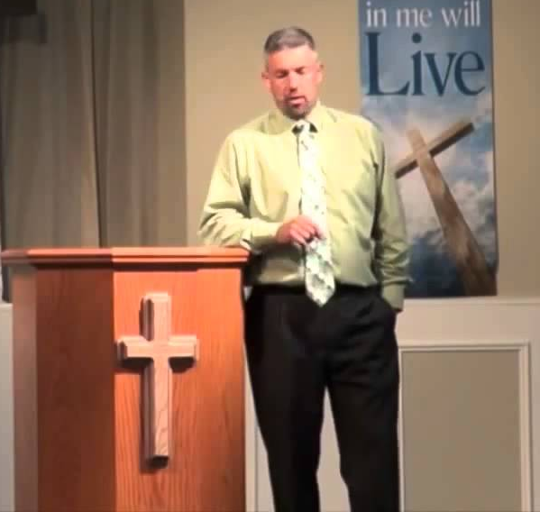
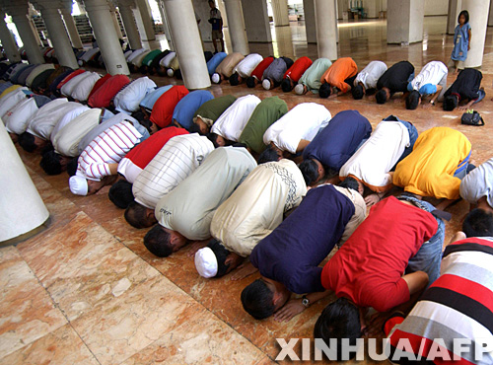
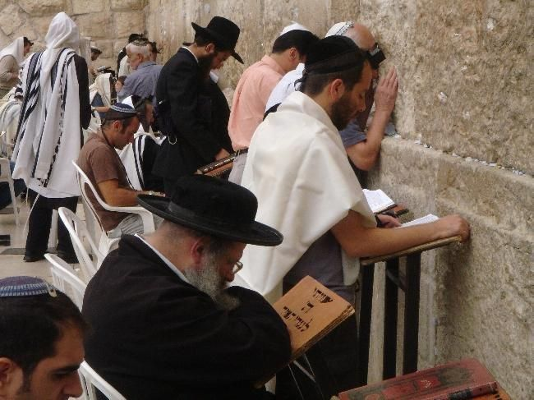
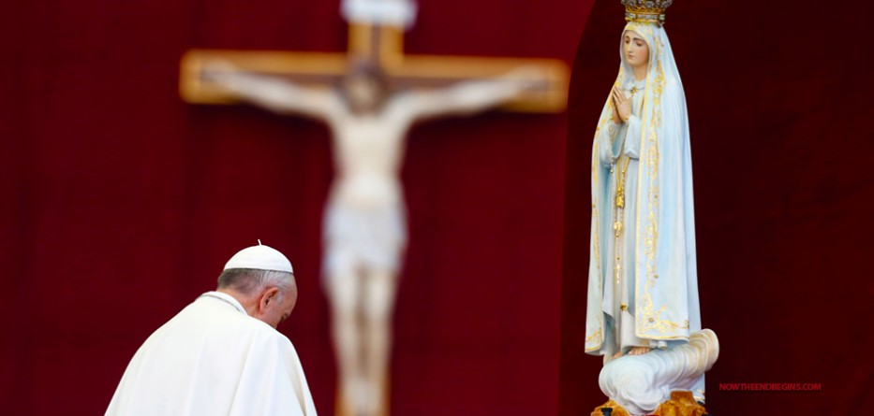
基督教
一神教
回教
猶太教
天主教

Slide 13
異教亦有宗派 (派別)
例子：
佛教 – 密宗、華嚴宗、淨土宗、真言宗...
印度教 – 顯婆派、師摩多派、吠陀派...
回教 – 85% 遜尼派 (Sunni)、
15% 什葉派 (Shi’ite)...
猶太教 –(法利賽、撒都該、奮銳黨、愛色尼)
Orthodox, Conservative, Reform, Hasidic

Slide 14
艾賽尼派，又譯愛色尼派或艾辛主義，猶太教派，活躍在公元前2世紀到公元1世紀的第二聖殿時期，有學者稱其可能源自撒都該祭司。較之法利賽和撒都該來說人數較少，艾賽尼人分布在各大城市，過著集體生活，推崇禁欲主義(有的甚至單身)、安貧樂道、每日清潔。在當時，很多相關教派共享相似的神秘主義、末世來世、彌賽亞觀、和禁慾苦修。這些派系被學者們稱之為「艾賽尼」。
死海古卷的發現，使艾賽尼備受矚目。雖然沒有證據顯示艾賽尼人編訂了它們，古卷被認為是藏在艾賽尼圖書館。
對艾賽尼最早的引述來自古羅馬作家老普林尼的《自然歷史》。記敘了艾賽尼人禁止娶嫁，不擁有財產，有多輩族人。
之後，約瑟夫斯在《猶太戰史》給艾賽尼給了詳盡的描述，在《猶太古史》和《約瑟夫斯生平》中也略略提及。他將 Essenoi 列為猶太三大派系之一，與撒都該人和法利賽人並列。他記錄了一些有關虔誠、獨身、公有制、集體主義和堅守主日。他進而寫道艾賽尼在儀式上每天早上浸水、進食前禱告、致力於慈善、壓抑憤怒、研習古卷、保守秘密、銘記天使等。
老普林尼也是名地理學家，他將艾賽尼人定位在死海西北岸，這也是死海古卷被發現的地方。

Slide 15
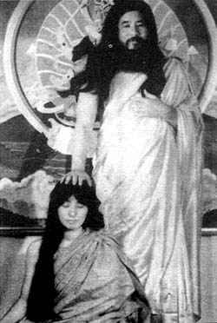

邪教 – 導人於邪，脫離人生正軌的乖謬
組織，高舉暴力，或崇向性愛，
摧毀家庭，破壞社會...
(Cult)
例子：
日本奧姆真理教

Slide 16

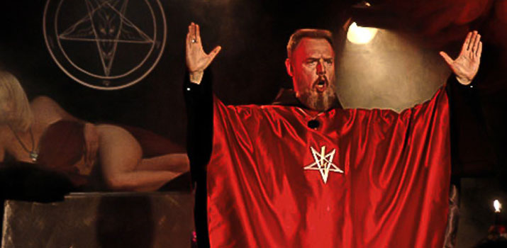
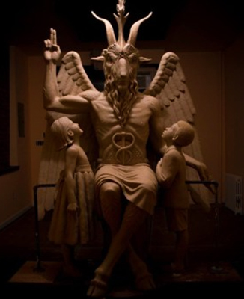

牽涉邪惡之靈界的接觸及拜祭
撒旦教
法國太陽神殿教

Slide 17

冒基督教名義卻傳授離經叛道的極端派別
攝理教 (耶穌晨星教)
鄭明析

Slide 18
攝理教試圖用較科學、符合邏輯的方式解釋聖經，再加上攝理教時常舉辦運動會、大型慶典等活動，給人樂觀、積極、開朗、活潑的形象，尤其吸引大學生入教，其中不乏就讀南韓頂尖學府首爾大學、高麗大學、延世大學等高材生。
創辦人鄭明析，定義「攝理」一詞為「神的旨意」、「神的歷史」，強調：「神的歷史正在這地進行著，若不知道，瞬間就過去了。」「神的歷史應該要走到底，神會在末端達成「旨意」、達成「目的」。
1999年，鄭明析多年的惡行在受害信徒勇敢提出告訴後，終於被攤在陽光底下，南韓檢方隨即以強制性交罪、誘拐未成年人等罪名，傳喚鄭明析到案。不料，鄭明析搶先一步流亡海外，期間持續犯下多起罪刑，2004年國際刑警組織也將他列為紅色通緝名單。但有許多信徒支援的鄭明析，直到2007年在中國大陸落網、2008年移送南韓審訊，才正式進入監獄服刑。
2018年，鄭明析出獄後立即重返教會，配戴電子腳鐐的他依舊不改本性，繼續用先前洗腦受害者「這是上帝愛你、上帝選擇了你」的手法，性騷擾、性侵害包含葉萱在內的多名女信徒。
2022年3月，葉萱鼓起勇氣召開記者會，指控鄭明析數度侵犯她。多名女子看到葉萱的聲明後，也決定不再沉默，出面控訴鄭明析的罪狀。同年10月，鄭明析遭到南韓警方逮捕，至今案件仍在審理當中。

Slide 19
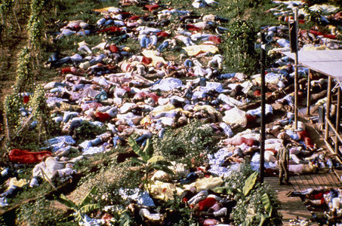
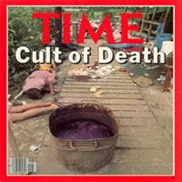
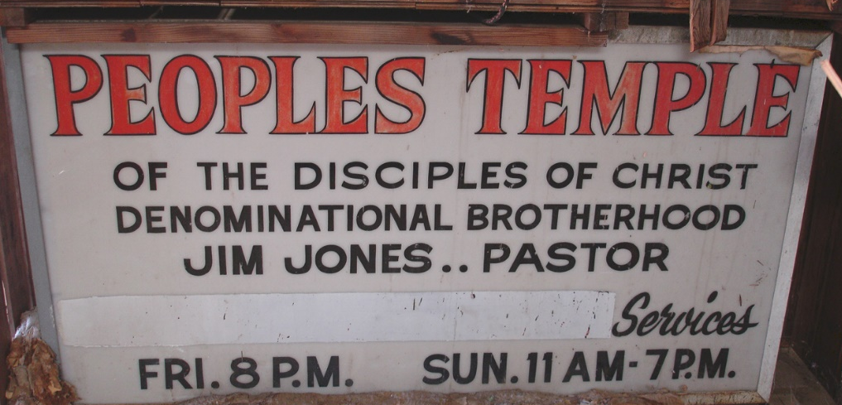
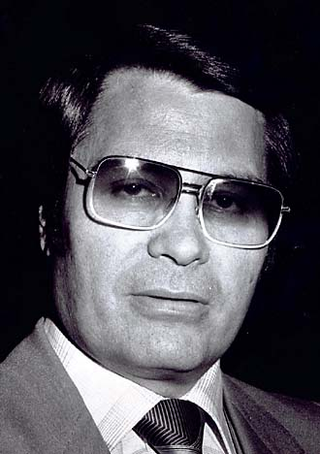

Slide 20

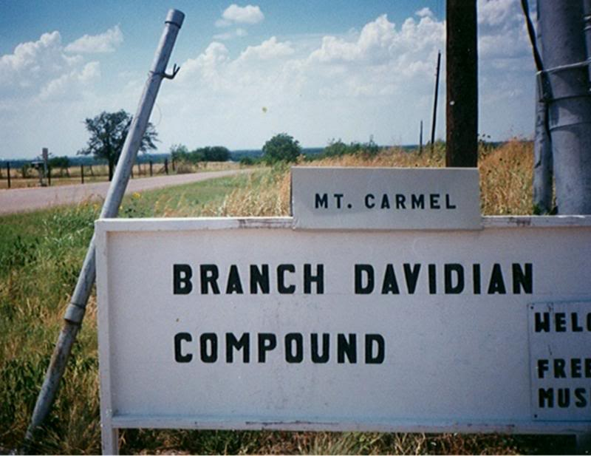
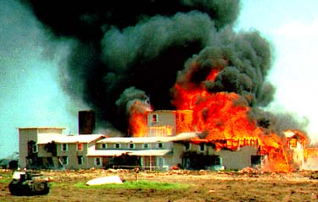
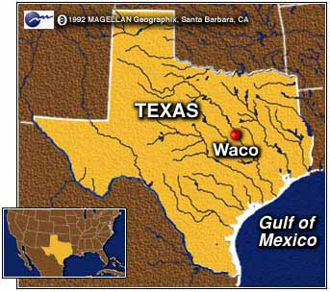
美國大衛支派

Slide 21

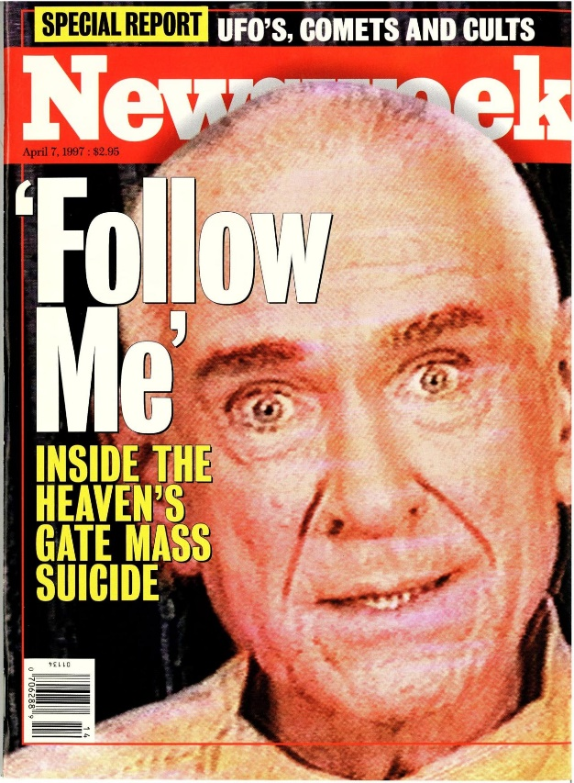
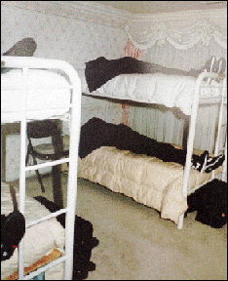
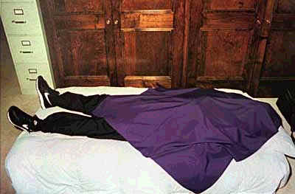

Slide 22
邪教的特徵
神化首要份子
散佈迷信邪說
迷惑蒙騙他人
極度控制教友
觸犯國家法律
～蘇穎智 牧師
反政府
反教會
憤世嫉俗、嚴格控制
對末世存悲觀心態
煽動人自我毀滅

Slide 23
新紀元運動 (New Age Movement)
•不是宗教而是一種集合不同思想的運動
(東方哲學、超覺靜坐、通靈學、心理學、太空科學、
環境生態學等...)
•源起 70 至 80 年代西方國家
•目標：為人類開拓一個新的、和諧的，與天體
共融的新時期
•術語：覺醒 (awakening)、啟蒙 (enlightenment)、
整全 (holistic)、全球性 (global)
超越 (transcendental)...
•著重：自我發展 (self-development)、
實現自我 (self-actualization)

Slide 24

新紀元的錯誤思想 (來自印度教)
•萬物歸一（All is one）「單一論」
•萬物皆有神性（All is God）「泛神論」
•人性即是神（Humanity is God）「成神論」
•宗教歸一（All religions are one）「統一論」

Slide 25





Slide 26


新紀元的危險
•將神貶降，把人放在神的地位上
•撇棄道德標準，推行「自我觀」
•沒有罪的觀念

Slide 27

新紀元的影響：
•政治方向與策略
•經濟：商品、廣告、書籍、手工藝...
•娛樂：電影、電視節目、音樂...
•健康保養：瑜伽、冥想、替代療代 (alternative
medicines)...
•環境保護：綠色運動、衛護動物...
•基督教：「積極思想」、「成功神學」、
「全人醫治」...

Slide 28




Slide 29
因為時候要到，人必厭煩純正的道理，耳朵發癢，就隨從自己的情慾，增添好些師傅，並且掩耳不聽真道，偏向荒渺的言語。 (提摩太後書 4:3)

